Slide 1
Planification de projet
Semestre 1

Slide 2

Sommaire
Présentation du projet
PBS
WBS
RBS
Matrice RACI
Plan de prévention des risques
Organisation

Slide 3
Presentation du projet
Notes:
Présentation du fournisseur
Présentation du client
Présentation des membres assignés aux projets (nom prénom, rôles)

Slide 4
Equipe assigné au projet
Jacques CURTIS
Saïd ZENNADI
Loïc MENISSIER
Abdalaye KONATE
Notes:
Jacques Curtis : Administrateur systèmes et réseaux. S’occupe du mangement et conseil
Présenter le prestataire, le client, le cheminement au projet puis l’équipe !

Slide 5
PBS
Notes:
Permet de définir les besoins matériels du projets avec une vue global en plusieurs catégorie.
Cluster de serveur : équipement centraux offrants les services
Matériels d’interconnexion : permet la liaisons entre les services et les utilisateurs et internet.
Logiciels finaux : Permet le contrôle et l’utilisation des services proposés.

Slide 6
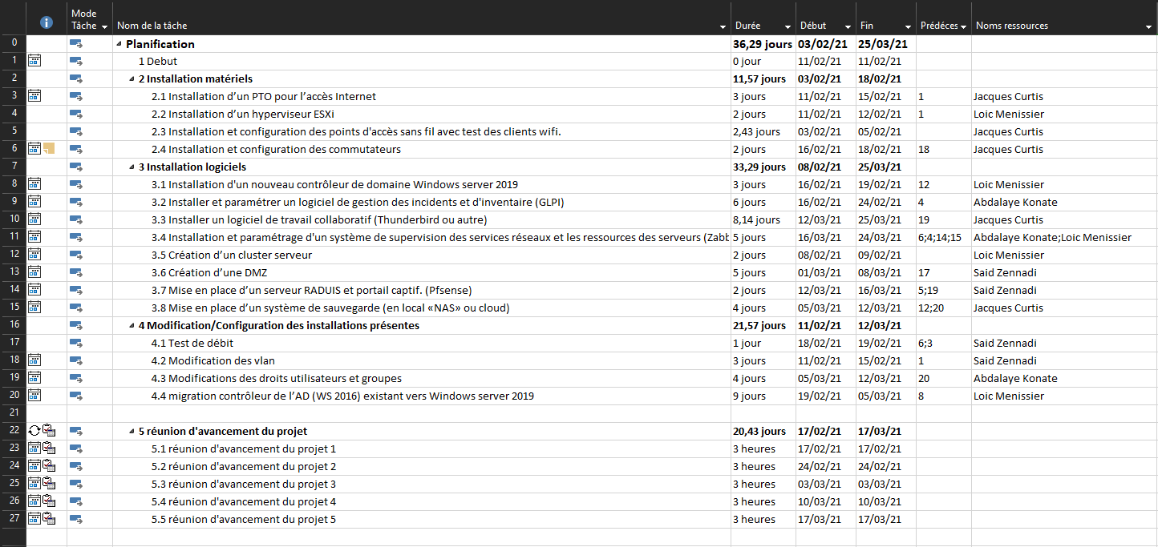
WBS
Notes:
Découpage des tâches en lots. C’est lui qui dit quoi faire.
Mise en place d’un planificateur avec les tâches en listes
La plus part des tâches sont sous contraintes et apporte une manipulation plus difficile des tâches. Moins d’élasticité sur leur répartition
Projet imposé sur 2 mois
Date butoir au 11 avril
Projet estimé à 36 jours.
Découpage des tâches en lots pour facilité la gestion
Tâche périodique : Réunion d’avancement du projet

Slide 7
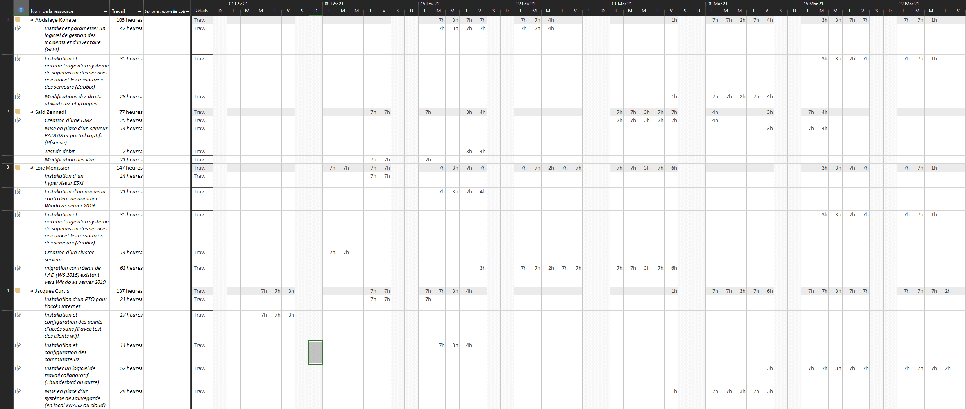
RBS
Notes:
Découpage des ressources pour une meilleur gestion et répartition
Respecter une répartitions des heures au plus équitable en respectant les fonctions des membres de l’équipe en respectant les fonctions des différentes personnes.
Planning lundi vendredi 35 € semaine

Slide 8
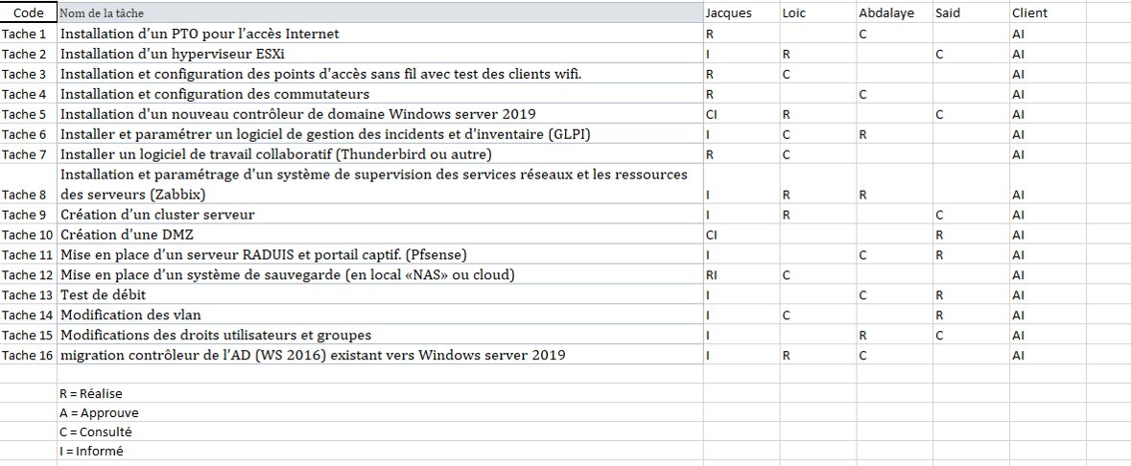
Matrice raci
Notes:
Un rendu constent de l’avancement du projet est fait avec le client et à exigé un haut contrôle sur les points de validation du projet.
Les membres informés sont dépendant sur d’autres tâches suivant.

Slide 9
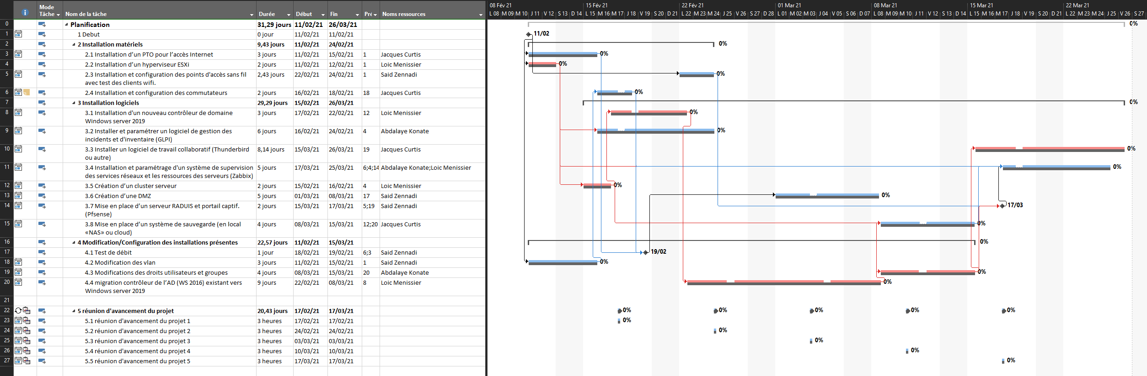
GANTT
Notes:
Voici la répartition en lot différents
Le chemin critique représenté en rouge
L’utilisation de planning de référence une fois toutes les semaines à la fin de chaque réunion hebdomadaire communiqué régulièrement au client
Les réunions hebdomadaires force le fractionnement des tâches parallèles
La plus grosse partit du projet est basé sur les installations logiciels.

Slide 10
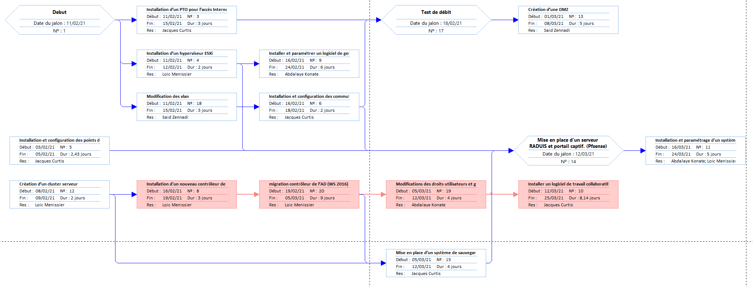
Pert
Notes:
Deux jalons dans le projet pour faire un gros point de l’avancement du projet avec en plus des réunions hebdomadaire
Chemin critique en rouge

Slide 11
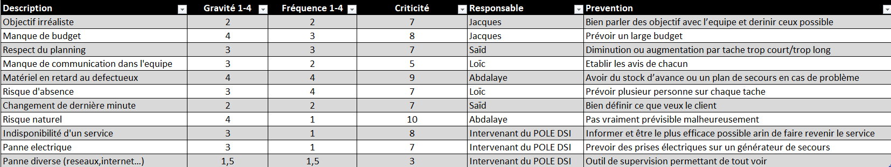
Plan de prévention des risques
Sécurité du matériel
Données
Budget sous estimé
Brainstorming en équipe
Notes:
Risque important /critiques Risque mineur RIsque sur le projet Risque sur la finilisation futur du projet

Slide 12
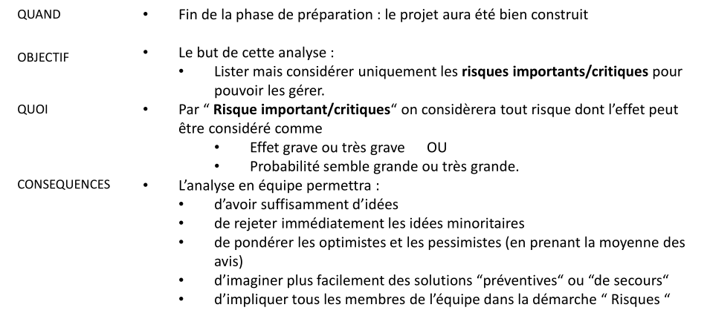
Support de réunion

Slide 13
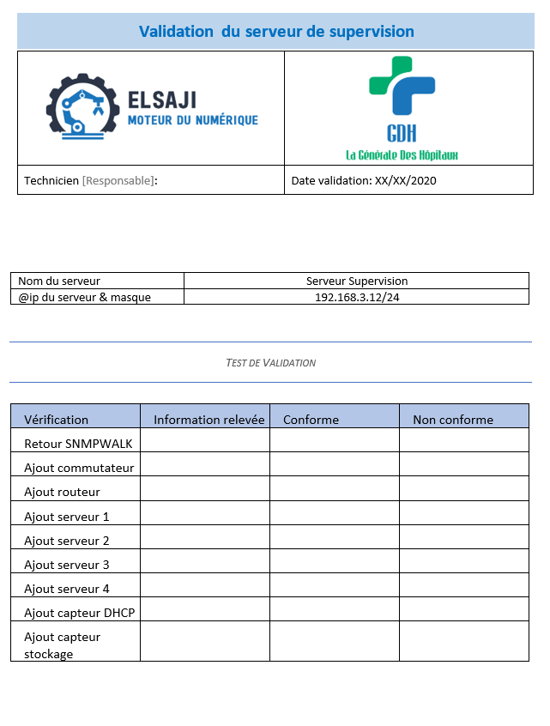
Fiche de validation
Notes:
Pour une meilleur Prévention des risques les fiches de validation vont permettre de minimisé les risques informatiques et de satisfaire le client sur l’avancement du projet. 2semaine par exemple

Slide 14



Organisation
Mise en place du projet
Estimation des coûts
Manière de suivre l'avancement (1 réunion par semaine)

Slide 15

Avez-vous des questions?

